Slide 1
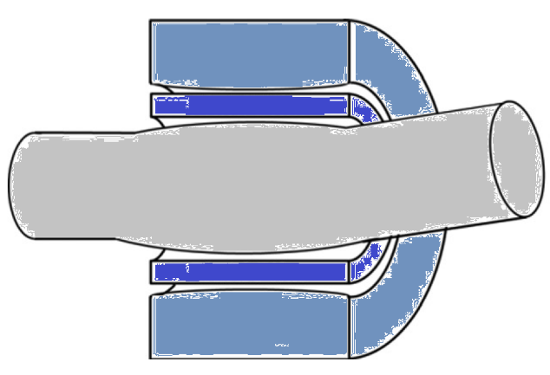
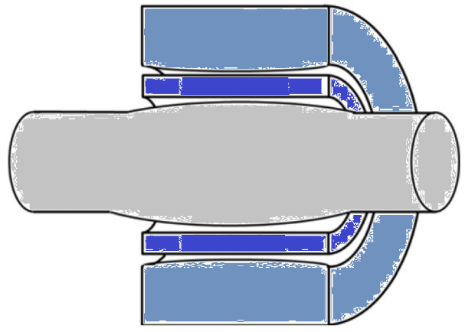
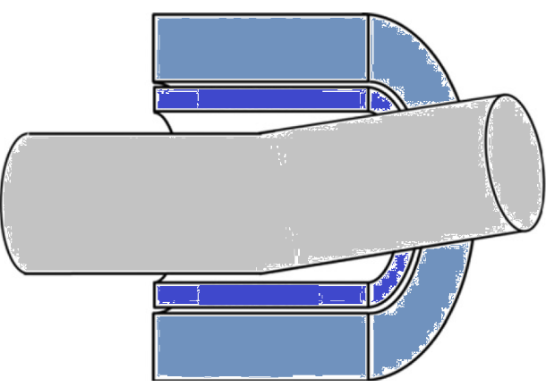
coussinet
lubrifiant
rotor
coussinet
lubrifiant
rotor

Slide 2
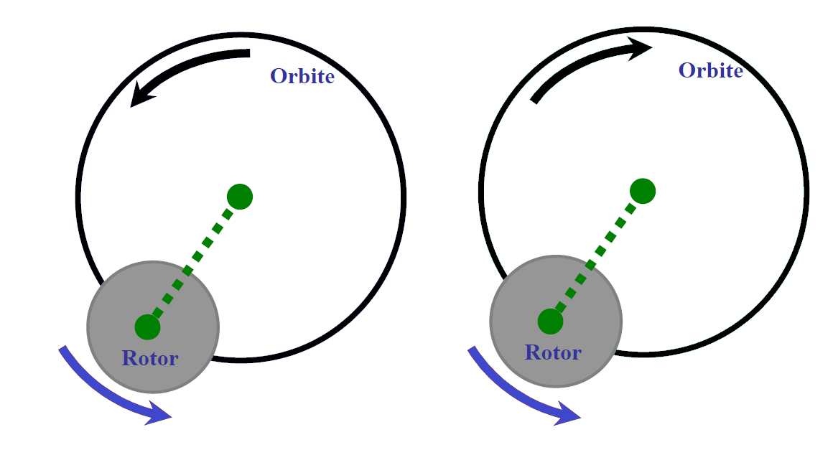
(a)
(b)

Slide 3
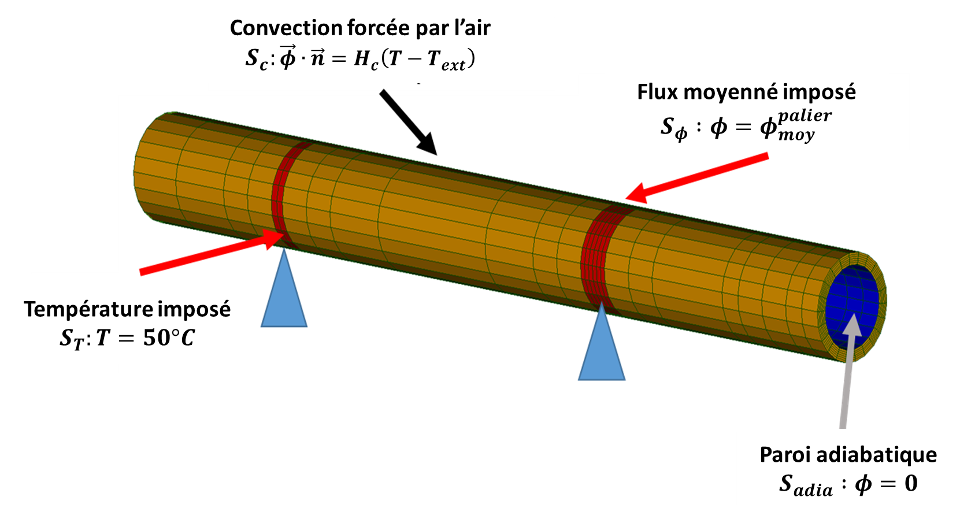
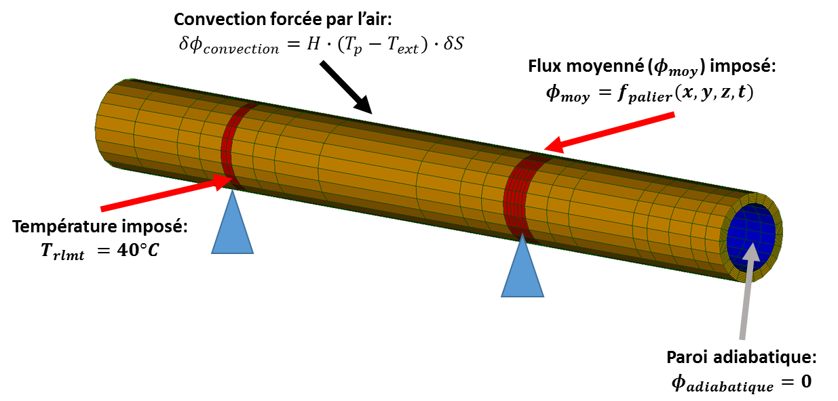

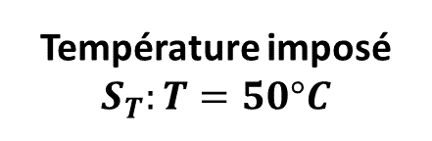
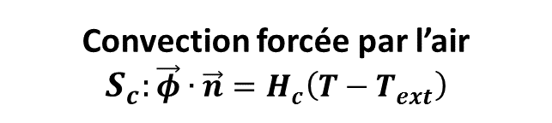
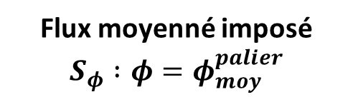
Convection forcée par l’air
$$S_{c}:\vec{φ}∙\vec{n}=H_{c}\left(T−T_{ext}\right)$$
Flux moyenné imposé
$$S_{φ} :φ=φ_{moy}^{palier}$$
Température imposé
$$S_{T}:T=50°C$$
Paroi adiabatique
$$S_{adia} :φ=0$$

Slide 4














$$δ_{b}$$
$$δ_{1}$$
Disque avec un balourd U
$$δ_{2}$$
$$f_{y}^{1}$$
$$f_{y}^{2}$$
$$f_{yU}$$
$Y$
$$G_{r}$$
$Z$
$X$
$$f_{x}^{1}$$
$$m_{r}g$$
$$f_{x}^{2}$$
Palier 1
Palier 2
$$f_{xU}$$

Slide 5














$v_{i}$
$v_{i+1}$
$Y$
$ψ_{i}$
$ψ_{i+1}$
$O$
$n_{i}$
$n_{i+1}$
$Z$
$θ_{i}$
$θ_{i+1}$
$X$
$u_{i}$
$u_{i+1}$

Slide 6








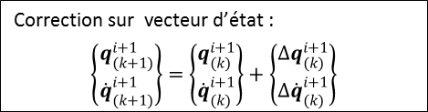






$t=0$;$q^{0}=0 ;{\dot{q}}^{0} =0$
Calculer ${\ddot{q}}^{0}$ et la matrice jacobienne $J_{R}$
$$q_{(0)}^{i+1}=q^{i} ;{\dot{q}}_{(0)}^{i+1}={\dot{q}}^{i}$$
$$i=i+1 \\ t=t+Δt$$
Calculer ${\ddot{q}}_{(k)}^{i+1}$
Evaluation du vecteur résiduel $R_{(k)}$
Oui
$$R_{(k)}<ε=1E−3$$
Oui
$$k=k+1$$
$$t<t_{fin}$$
Non
Non
Non
Réévaluer $J_{R}$ si nécessaire
Fin
Oui
Recalculer la matrice jacobienne $J_{R}$ utilisant $q_{\left(k\right)}^{i+1}$ et ${\dot{q}}_{\left(k\right)}^{i+1}$
Calculer l’incrément des vecteurs de correction: $∆q_{\left(k\right)}^{i+1}$ et $∆{\dot{q}}_{(k)}^{i+1}$
Correction sur vecteur d’état : $$\left\{\begin{matrix}q_{(k+1)}^{i+1} \\ {\dot{q}}_{(k+1)}^{i+1}\end{matrix}\right\}=\left\{\begin{matrix}q_{(k)}^{i+1} \\ {\dot{q}}_{(k)}^{i+1}\end{matrix}\right\}+\left\{\begin{matrix}∆q_{(k)}^{i+1} \\ ∆{\dot{q}}_{(k)}^{i+1}\end{matrix}\right\}$$

Slide 7




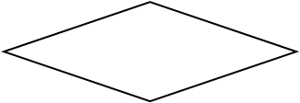


Initialisation de l’algorithme avec une solution initiale $δ_{\left(1\right)}^{0}$
Calcul du vecteur d’état $δ_{\left(k\right)}^{T}$
Evaluation du vecteur résiduel $R_{T}\left(δ_{(k)}^{0}\right)$
Calcul de la matrice jacobéenne $J_{R_{T}}$en utilisant la perturbation$\left\{∆δ\right\}$.
$$k=k+1$$
Incrément de NEWTON-RAPHSON $∆δ_{(k)}^{0}$ est calculé : $J_{R_{T}}∆δ_{(k)}^{0}=−R_{T}\left(δ_{(k)}^{0}\right)$
Correction du vecteur de la solution initiale
$$δ_{(k+1)}^{0}=δ_{(k)}^{0}+∆δ_{(k)}^{0}$$
$$\begin{matrix}R_{T}\left(q\right)<1E^{−7} \\ R_{T}\left(\dot{q}\right)<1E^{−3}\end{matrix}$$
Non
Oui
Fin

Slide 8
Principe de fonctionnement de la méthode de shooting

Slide 9


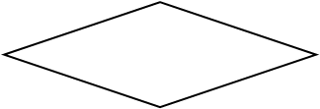
Initialisation de l’algorithme avec une solution initiale $δ_{0}^{0}$
Calcul du vecteur d’état $δ_{\left(k+1\right)T}^{T}$ après une période T
Evaluation du vecteur résiduel $R_{T}\left(δ_{kT}^{0}\right)$
$$k=k+1$$
$$\begin{matrix}R_{T}\left(q\right)<1E^{−7} \\ R_{T}\left(\dot{q}\right)<1E^{−3}\end{matrix}$$
Non
Oui
Fin

Slide 10




$$T$$
$$\overset{⃖}{φ}$$
$$q_{X}=−λ\frac{dT}{dX}$$
$$X$$

Slide 11
Fluide | Convection libre | Convection forcée
Air | 5-25 | 10-50
Eau | 100-900 | 100-1500
Huile | - | 50-2000

Slide 12
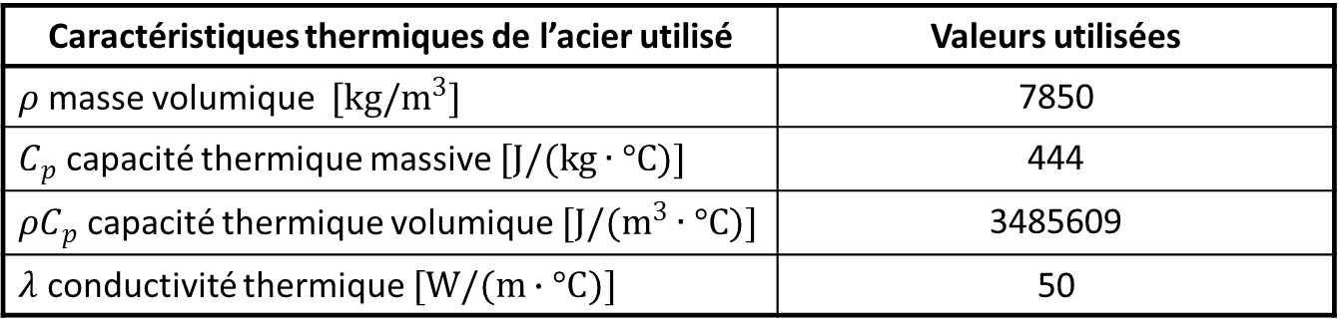
Caractéristiques thermiques de l’acier utilisé | Valeurs utilisées
$ρ$ masse volumique $[kg/m^{3}]$ | 7850
$C_{p}$ capacité thermique massive $[J/(kg∙°C)]$ | 444
$ρC_{p}$ capacité thermique volumique $[J/(m^{3}∙°C)]$ | 3485609
$λ$ conductivité thermique $[W/(m∙°C)]$ | 50

Slide 13
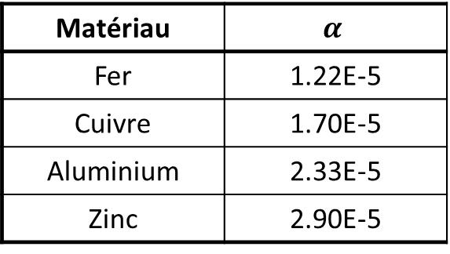
Matériau | $$α$$
Fer | 1.22E-5
Cuivre | 1.70E-5
Aluminium | 2.33E-5
Zinc | 2.90E-5

Slide 14
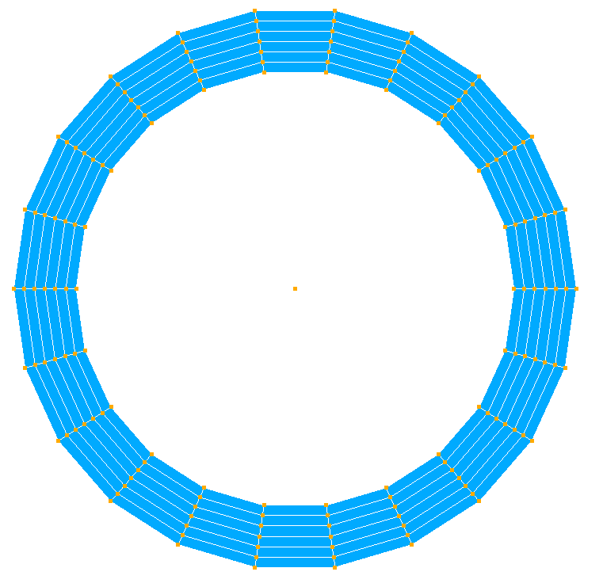
point du modèle dynamique
liaison RBE3
nœud maître
Point aux sections du modèle thermomécanique
nœud esclave

Slide 15





roulement
palier
$Y$
$$Z$$
$X$
nœuds maître
$$K_{roulement}$$
$$K_{palier}$$

Slide 16
secondary bearing
lubricated bearing
d
Fibre neutre
Roulement
Axe de rotation
Palier hydrodynamique

Slide 17



Elément 1
Fibre neutre
$$G_{k}$$
Elément $n$
Axe de rotation
Déplacement $\tilde{{q_{th}}_{k}}$

